Slide 1




뇌 발달 진단 검사
결과 보고서
검사일
12. 02. 2019
이름
이세혁
검사기관
OBELAB
UID
OBE_WJ_1066
성별/학년
남아 / 초5

Slide 2
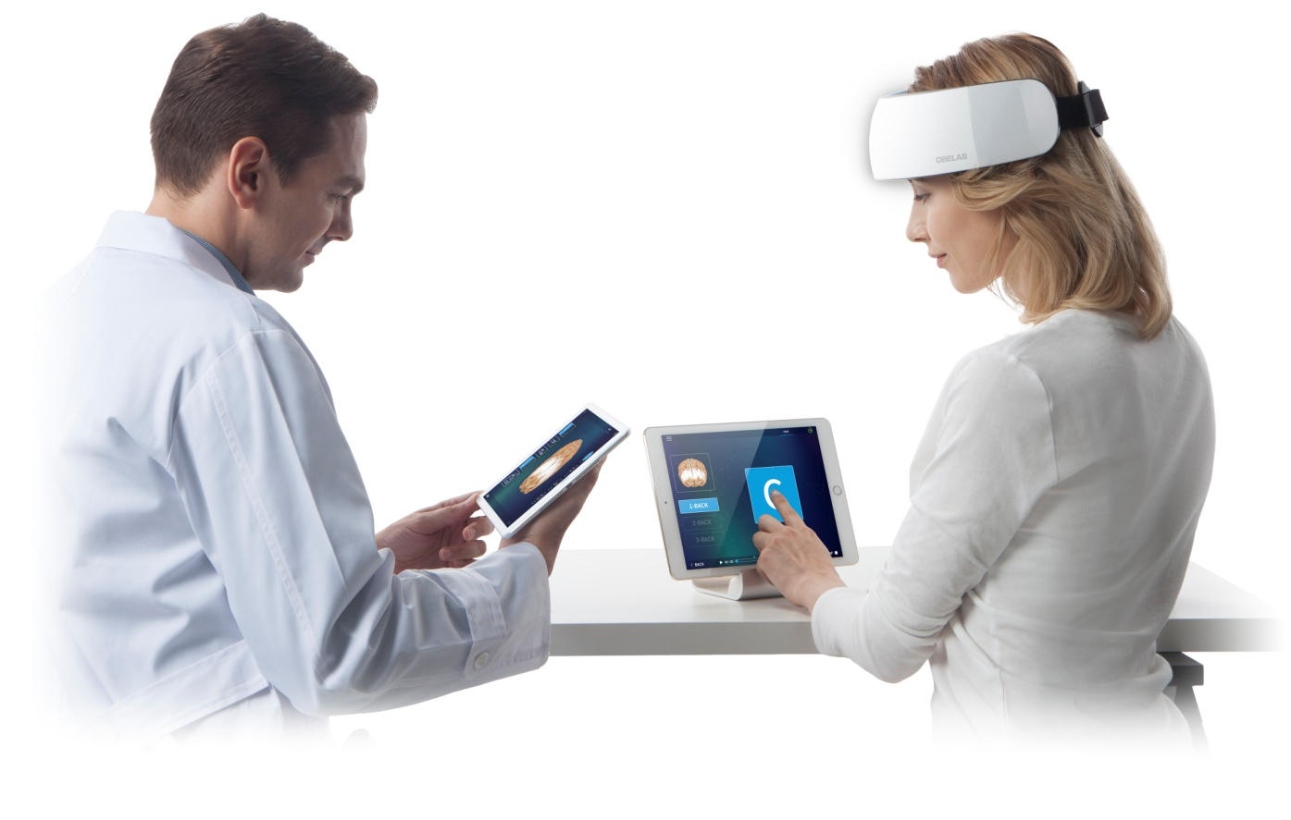


OBELAB 은 어떤 기업인가요? ···················································································
OBELAB은 KAIST 대학교 연구실에서 개발한 고해상도, 휴대용, Wireless LAN, 소프트웨어 어플리케이션 기반의 뇌 영상장비이자, 뇌 산소포화도 측정기를 개발하는 기업으로서 휴대용 무선 NIRS 뇌 영상장비를 세계 최초로 상용화하였고, GMP & 의료기기 인증 경험을 통한 제품 개발 신뢰성 확보, 역량을 보유한 기업입니다.
근적외선 분광기법을 활용하여 뇌 연구자 및 의료진에게 간편하고 빠르게 실시간으로 뇌의 기능을 측정할 수 있도록 뇌 영상기기와 애플리케이션 서비스를 제공합니다. 바이오 메디컬 분야에서 세계최고의 기술력과
창의성을 바탕으로 성장하고 있는 회사로 우울증, 치매 등의 선별검사, 뇌졸중 환자의 모니터링 등 의료분야 뿐 아니라, 교육, 스포츠 등의 분야에서 다양한 application과 신제품 개발을 통해 뇌기능영상 분야의 선도적인 글로벌 기업으로 자리매김하기위해 노력하고 있으며, 브레인 빅데이터 기업으로 성장하고자 합니다.
NIRSIT은 어떤 장비이며 무엇을 측정하나요 ? ···························································
OBELAB과 카이스트의 수년간의 연구개발을 통해 탄생한 NIRSIT은 2017년도 식약처 의료기기허가를 거쳐 상용화한 최초의 혁신적인 고해상도 뇌 기능 영상장치 (functional Near Infrared Spectroscopy; fNIRS) 입니다.
인체에 무해한 근적외선을 대뇌피질에 조사하여 흡수된 빛의 양을 측정하여 대뇌의 혈중 산소 포화도를 토대로 실시간으로 뇌의 활성화 정도를 파악할 수 있게 하는 장치입니다.
연구용 및 의료용, 교육용으로 활용되고 있으며 특히, 뇌의 인지관련 기능에 관련된 부분을 확인하는데 사용할 수 있어 정신과 및 신경과 관련 질환의 진단 또는 검사에 활용되고 있습니다.
현재 국내 대부분의 메이저 병원과 다양한 분야의 연구실에서 활용이 되고 있고, 해외도 중국, 싱가폴, 호주 등 아태지역과 미주지역을 중심으로 뇌 연구분야의 선도적인 연구자분들이 활용하고 있습니다 .
2
뇌 발달 진단 검사 결과 보고서

Slide 3
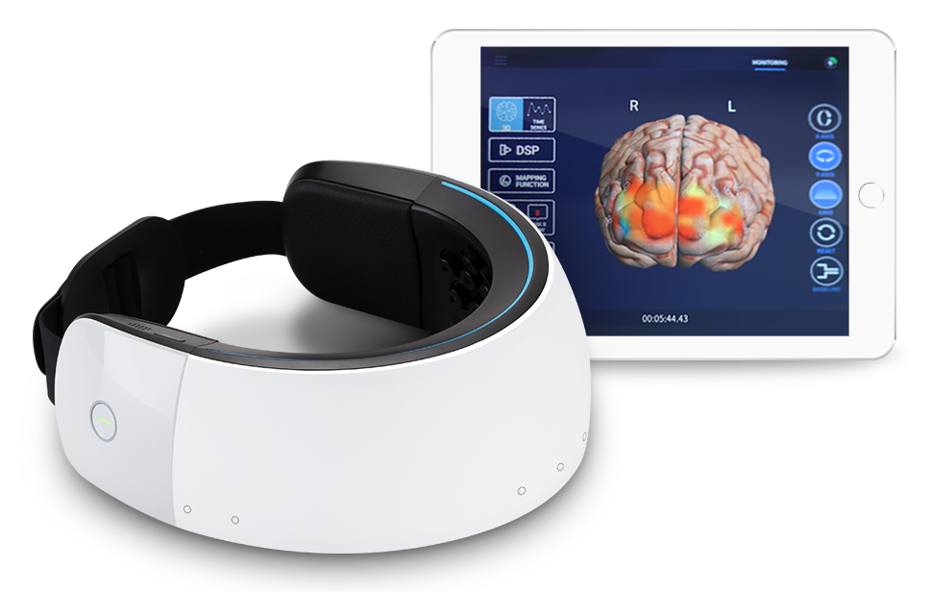

Portable Brain Imaging System
NIRSIT은 어떤 원리로 산소 변화량을 측정하나요 ? ··················································
우리의 뇌는 아직 많은 것이 밝혀지지 않은 신비한 영역입니다. 우리가 말하고 읽고 쓰고 기억하고 행동하는 모든 부분을 결정하고 제어하는 중요한 부분이지요. 우리의 몸이 움직이고 머리를 쓰는 모든 에너지는 산소를 소모함으로써 이루어지는데 이를 이용해 뇌의 산소 변화량을 측정합니다. NIRSIT은 빛을 머리에 쏘고 받는 형태로 구성되어 있어요. 우리가 사용하는 빛은 ‘근적외선’이에요. 뼈를 포함한 모든 인체 구성 물질을 통과할 수 있는 빛이랍니다. 이 빛은 우리가 흔히 볼 수 있는 형광등 빛과 마찬가지로 인체에 무해해요. 이 근적외선이라는 빛을 머리에 쏘고 받게 되는데 이 때 뇌의 산소량이 달라지면 빛을 받아들이는 값이 달라지고 이를 다시 계산하여 뇌의 산소량을 알아낼 수 있어요. 이러한 측정법을 ‘기능적 근적외선 분광법’(functional Near-Infrared Spectiroscopy, fNIRS)이라고 불러요. 실시간으로 뇌의 활성화 정도를 모니터링하는 것이 가능하기 때문에 뇌에서 산소가 얼마나 많이 쓰이는 지, 언제 많이 쓰이는지, 뇌의 어느 부분에서 많이 소모되는지를 분석할 수 있답니다.
뇌 발달 진단 검사로 어떤 점을 알 수 있을까요 ? ····················································
우리 아이는 어떤 것을 가장 좋아할까요? 가장 잘 하는 것은 무엇일까요? 아이의 능력과 적성은 아이마다 모두 다르답니다. 사람은 여러 지능을 독립적으로 가지고 있고, 이를 통해 아이의 재능을 발견할 수 있어요. 이 이론이 하워드 가드너의 ‘다중지능이론’ 이랍니다. 저희는 아이의 뇌가 가진 다양한 능력을 평가하기 위해서 각 영역의 과제를 수행할 때 나타나는 뇌의 활성도를 측정하여 분석하였습니다. 이를 통해 아이의 뇌를 좀 더 직관적으로, 과학적으로, 종합적으로 평가할 수 있습니다. 다만, 아이의 뇌는 다 자라지 않은 성장과정의 상태이기 때문에 검사 결과는 절대적이지 않으며, 검사를 통하여 아이의 잠재적 자질과 가능성을 발견하여 뇌가 건강하고 균형있게, 아이만의 고유한 특성은 더욱 잘 개발될 수 있도록 건강한 교육을 위한 검사입니다.
뇌 발달 진단 검사 결과 보고서
3

Slide 4
주의사항 ····························································································································
· 개인적인 정보가 포함되어 있으므로 외부로의 유출은 삼가시기 바랍니다.
· 대조군 ( 표준 인구 집단 데이터 ) 의 수가 적어 분포가 정확하지 않을 수 있습니다.
· 향후 추가적인 데이터 수집으로 분석의 정확도가 향상될 것입니다.
· 초등학교 3학년도 다른 초등학교 6학년과 비교하였기 때문에 점수가 다소 낮아 보일 수 있습니다.
· 향후 추가적인 분석 방법들이 개발될 경우, 추가적인 검사 없이도 뇌에 관해 더 많은 정보를 얻으실 수 있습
니다.
본 자료의 저작권은 ㈜오비이랩에 있습니다. 저작권법에 의해 보호를 받는 저작물이므로 무단전재와 복제를 금합니다.
4
뇌 발달 진단 검사 결과 보고서

Slide 5
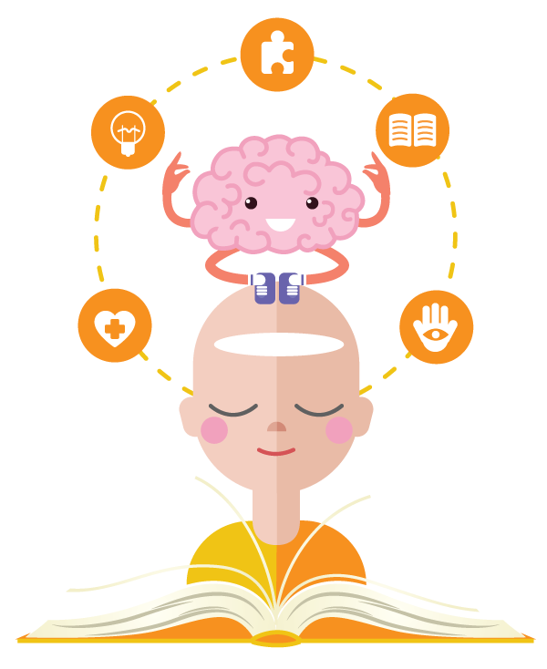
CONTENTS ······················································································
1. 수행과제 안내 ········································3
2. 분석결과 안내 ·······································5
3. 뇌 인지 발달 진단결과 요약 ·············6
1. 두뇌 지수 ···································································6
2. 휴식 연결도 ·······························································7
4. 뇌 인지 발달 진단결과 상세 ·············8
두뇌 지수
1. 공간 기억력 ·······························································8
2. 주의 집중력 ·······························································9
3. 작업 기억력 ·····························································10
4. 실행 능력 ··································································11
5. 언어 능력 ··································································12
5. 뇌 발달 진단 종합 결과 ······················13
두뇌 지수 ·······································································13
6. 뇌 발달 진단 상세 결과 ····················14
자아 지수
1. 기질 ··············································································14
2. 자아 개념 ···································································15
3. 인지적 자아 ·······························································16
4 정의적 자아 ······························································17
5. 사회적 자아 ······························································18
6. 신체적 자아 ······························································19
7. 뇌 발달 진단 영역별 요약 ················20
8. 뇌 발달 진단 상세 결과 ·····················21
뇌 발달 진단 검사 결과 보고서
5

Slide 6
1. 수행과제 안내
각 검사 항목 설명
검사항목 |  |  | 소요 시간 | 검사 목표
1. fNIRS |  |  | 20~30분 (예제 별도)
1 | 휴식 Resting |  | 2분 | 뇌 연결성 · 휴식 시 뇌 연결성을 보는 검사입니다. · 3분간 가만히 휴식합니다.
2 | 상자 순서 기억하기 검사 (역방향) Corsi Block Tapping Task |  | 4분 | 공간 기억력 · 공간 기억력을 평가하는 검사입니다. · 화면의 블록이 깜박이는 순서를 기억한 후 반대 순서 대로 블록을 선택합니다.
3 | 초록 상자 반응 검사 Go-No Go Task |  | 2.5분 | 집중력, 반응억제 · 집중력 및 감정 조절 능력을 평가하는 검사입니다. · 연속적으로 빠르게 제시되는 블럭들 중 색이 초록색일 경우에만 선택적으로 탭핑합니다.
4 | 연속 숫자 기억 검사 Two back Task |  | 2.5분 | 기억력 · 작업 기억력을 평가하는 검사입니다. · 연속적으로 빠르게 제시되는 숫자가 N 번째 전의 숫자 와 동일할 경우 선택적으로 탭핑합니다.
5 | 단어 색깔 말하기 검사 Stroop Task |  | 2.5분 | 실행 능력 · 실행 능력을 평가하는 검사입니다. · 단어의 색깔에 해당하는 버튼을 탭합니다.
6 | 제시어 언어 능력 검사 Verbal Fluency Task |  | 3.5분 | 언어 능력, 창의력 · 언어 능력 및 창의력을 평가하는 검사입니다. · 30초간 휴식 후 30초간 ‘ㅏ, ㅔ, ㅣ, ㅗ, ㅜ＇를 반복해 서 발화하고, 이어 주제어에 해당하는 단어를 자유롭 게 이야기합니다. 예를 들어 ‘동물’이 주어지면 ‘개구 리‘, ‘말‘, ‘사슴’ 등을 이야기합니다.
2. K-WISC-III 지능검사 |  |  | 10분
1 | 기호 쓰기 Coding |  |  | 연역 능력
2 | 동형 찾기 Symbol Search |  |  | 공간 추론 능력
3 | 숫자 외우기 Digit span |  |  | 기억력
3. CCTT |  | Children’s Color Trails Test 아동 색 선로 검사 | 10분
1 | CCTT-1 Children’s Color Trails Test-1 |  |  | 지각 추적능력, 정신 운동 속도, 순차적 처리 능력, 분할 시각 주의력, 지속적 시각 주의력
2 | CCTT-2 Children’s Color Trails Test-2
4. SCI |  | Self-concept Inventory 자아개념 검사 | 10분
6
뇌 발달 진단 검사 결과 보고서

Slide 7
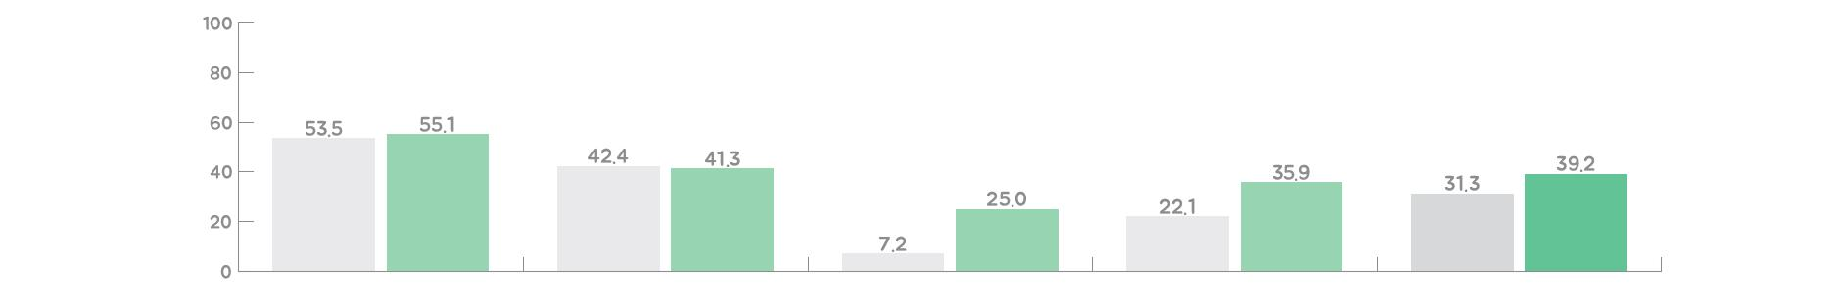
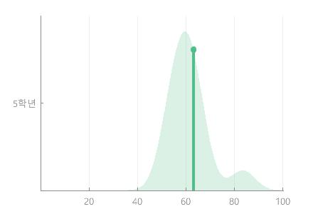
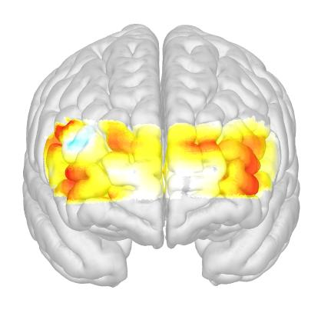
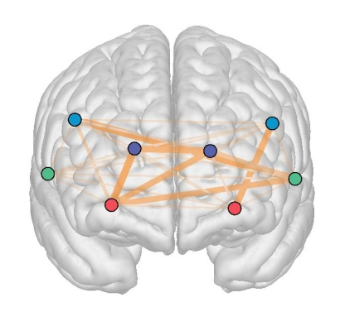
2. 분석결과 안내
결과 해석 설명
TASK
진단 샘플
 | 활성화 | 집중도 | 연결도 | 수행능력 | 종합 평균
또래 평균 | 53.5 | 42.4 | 7.2 | 22.1 | 31.3
예시 어린이 | 55.1 | 41.3 | 25.0 | 35.9 | 39.2
항목별 안내 ·····················································································································
활성화
과제 수행 중 뇌가 활성화된 정도입니다. 높은 활성도는 높은 두뇌 사용 효율을 의미합니다.
집중도
각 과제의 정답률과 반응속도를 종합한 수치입니다.
연결도
각 과제 시 두뇌가 얼마만큼 잘 협응하여 사용되었는지를 의미하는 수치입니다.
수행능력
각 영역을 100점으로 표준화한 후 이를 평균 낸 값으로 총점을 계산합니다.
뇌 성장 곡선은 활성화, 집중도, 연결도, 수행능력의 평균치가 나이에 따라 어떻게 성장하는지를 나타냅니다. 일반적인 나이대별 점수와 아이의 현재 성장 정도를 나타냅니다.
뇌 활성화 지도는 아이가 해당 과제를 수행할 때 뇌의 어느 부분이 얼마나 활성화 되었는지를 보여줍니다. 빨간색에 해당하는 부분을 많이 사용한 것이고, 파란색에 해당하는 부분을 적게 사용한 것입니다.
뇌 연결성 지도는 아이가 해당 과제를 수행할 때 전두엽의 각 영역들을 얼마나 조화롭게 사용하였는지를 보여줍니다.
선이 진할 수록 해당 영역들간의 연결이 강한 것입니다.
우 좌
우 좌
뇌 성장 곡선
뇌 활성화 지도
뇌 연결성 지도
뇌 발달 진단 검사 결과 보고서
7

Slide 8

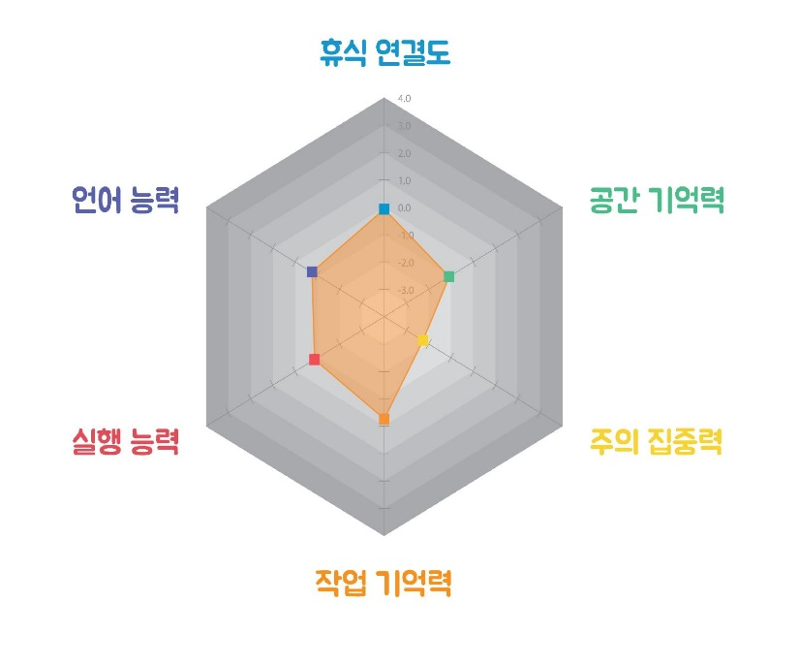
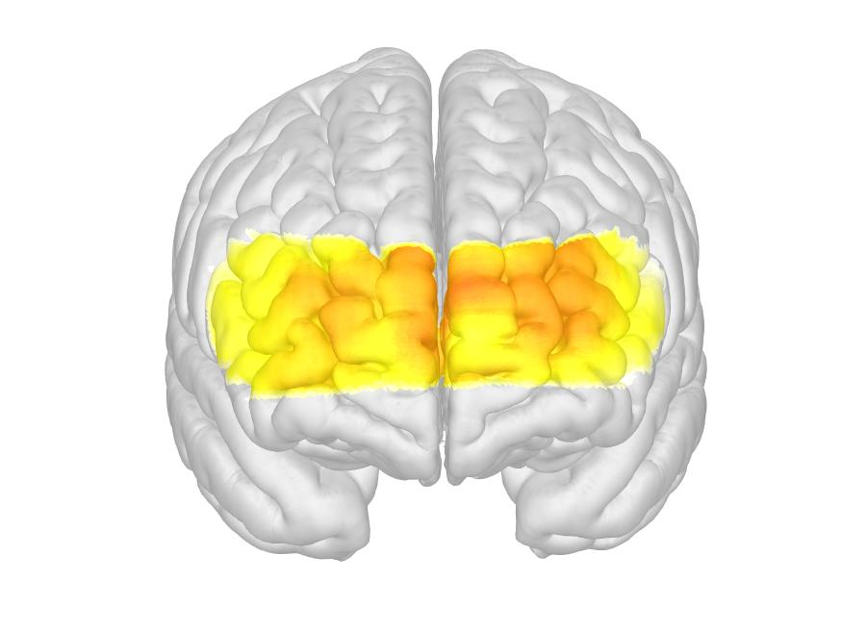

3. 뇌 인지발달 진단결과
두뇌 지수
검사일
12. 02. 2019
이름
이세혁
우 좌
뇌 활성화 종합
어린이는 6가지 두뇌지수 중
뇌의 해당 부분을 많이 사용할수록 붉은색의
이세혁
활성도를 띕니다.
휴식 연결도, 작업 기억력
어린이는
에 특히 더 강점을 보이는 것으로 나타났습니다.
이세혁
좌뇌와 우뇌를 균형있게
사용합니다.
두뇌 지수 항목별 환산점수 ·······························································································
항목 | 휴식 연결도 | 공간 기억력 | 주의 집중력 | 작업 기억력 | 실행 능력 | 언어 능력
환산 점수
평가
0.08-
1.08-
2.26-
0.27-
0.87-
0.75-
보통
보통
보통
보통
보통
보통
8
뇌 발달 진단 검사 결과 보고서

Slide 9

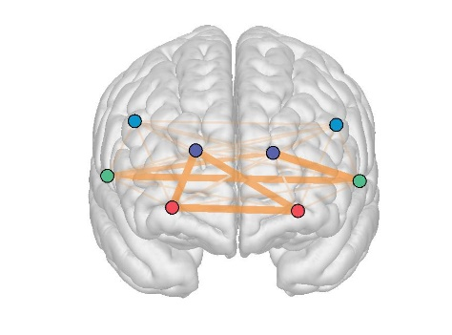
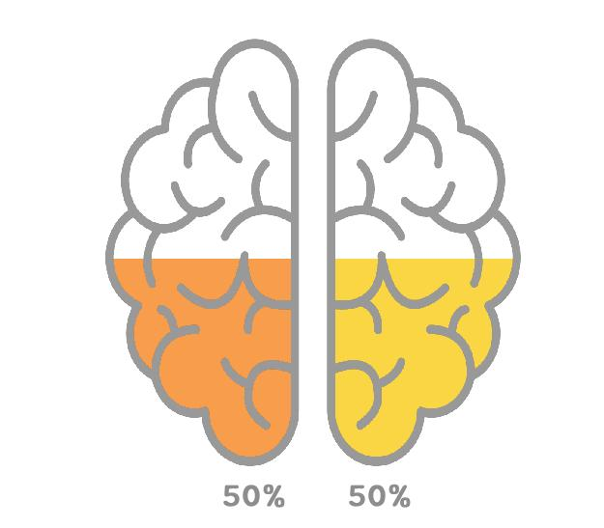
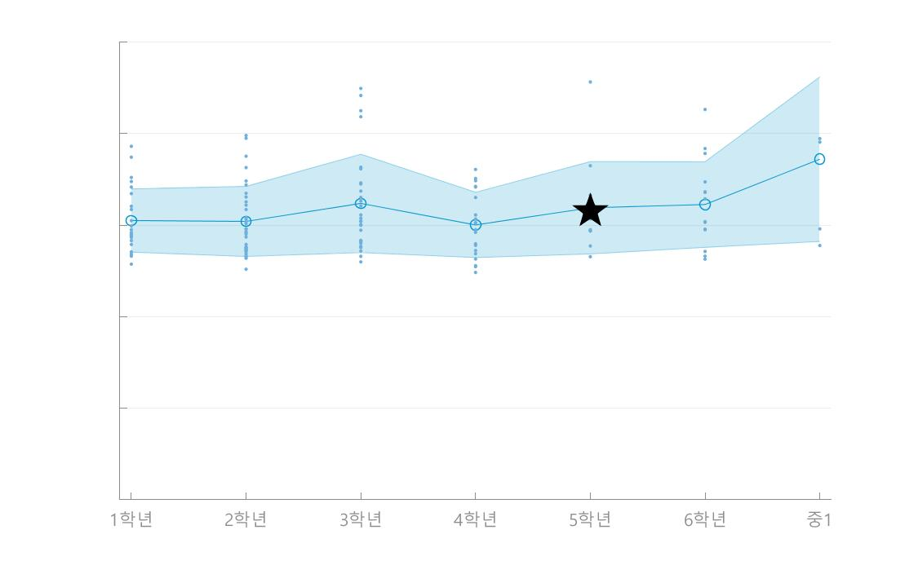
3. 뇌 인지발달 진단결과
휴식 연결도
검사일
12. 02. 2019
이름
이세혁
뇌 연결도 종합 ···································································································
우 좌
우 좌
NIRSIT과제는 과제 수행 결과에 따라 좌뇌와 우뇌의 활성화 정도를 비교하여 보여드립니다. 이는 좌뇌형, 우뇌형이라는 분류를 하기 위함이 아니고, 과제 수행 간 어느 쪽 뇌(반구)를 더 자주 많이 사용하며, 좌-우반구 간 협응을 잘하는지 평가하기 위한 지표입니다.
좌반구와 우반구는 인지적 기능을 유연하게 공유하고 있으나, 일반적으로 좌뇌에서는 언어(단어와 문장) 능력, 우뇌에서는 감정과 인지 능력과 관련한 영역에서 우세합니다.
뇌 연결성 지도
뇌 활성화 비율
뇌 성장 곡선 ·······················································································································
이세혁 어린이는 좌뇌, 우뇌를 균형있게 사용하며, 조화롭게 활용합니다. 휴식 시 연결도 평소 높은 인지 과제 수행을 필요로 하지 않는 상황에서 뇌 영역이 얼마나 유기적으로 연결되어 있는지 확인할 수 있는 지표입니다. 또 휴식 연결도에 따라서는 치매를 예상하는 요인으로 이용될 정도로 인지 능력과 연관이 있는 지표이기도 합니다. 또래 집단 대비 평균적인 좌-우반구 연결도를 보이며, 정상 발달하고 있습니다.
뇌 발달 진단 검사 결과 보고서
9

Slide 10
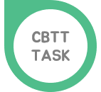

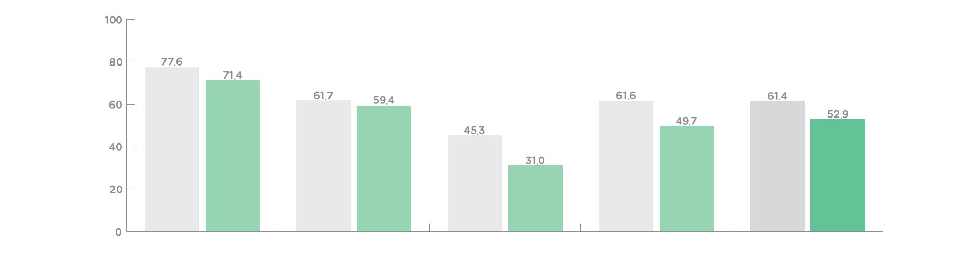
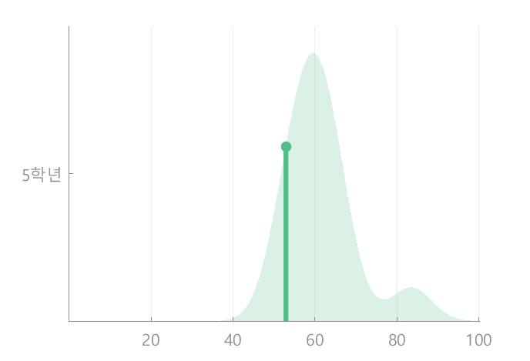
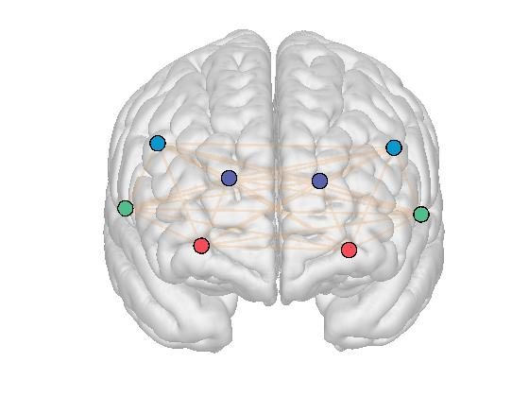
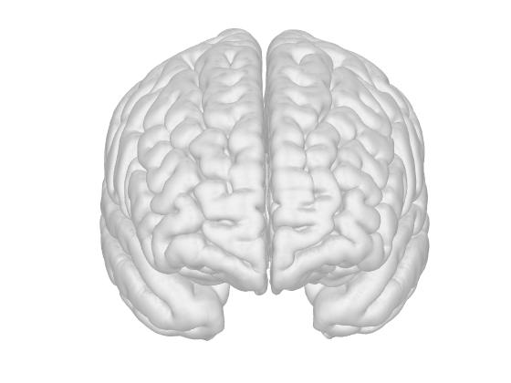

3. 뇌 인지발달 진단결과
1. 공간 기억력
검사일
12. 02. 2019
이름
이세혁
 | 활성화 | 집중도 | 연결도 | 수행능력 | 종합 평균
또래 평균
77.57
61.7
45.31
61.58
61.43
이세혁
71.35
59.4
31.04
49.72
52.88
우 좌
우 좌
뇌 성장 곡선
뇌 연결성 지도
뇌 활성화 정도
공간 기억력 종합 ················································································································
이세혁 어린이의 공간 기억력 과제 수행과 뇌 기능은 또래 집단과 비교하여 양호합니다. 과제 수행시의 대뇌 활성화는 또래 집단 내에서 평균적인 수준으로, 공간 기억력과 관련된 대뇌 영역 활용이 양호합니다. 그리고, 집중도가 또래 평균에 해당하여, 공간 기억 과제 수행 간에 집중을 위한 약간의 노력이 필요합니다.연결도 점수에 따르면 대뇌 영역간의 협응 능력은 또래 집단에서 평균적인 수준으로 양호합니다.
10
뇌 발달 진단 검사 결과 보고서

Slide 11


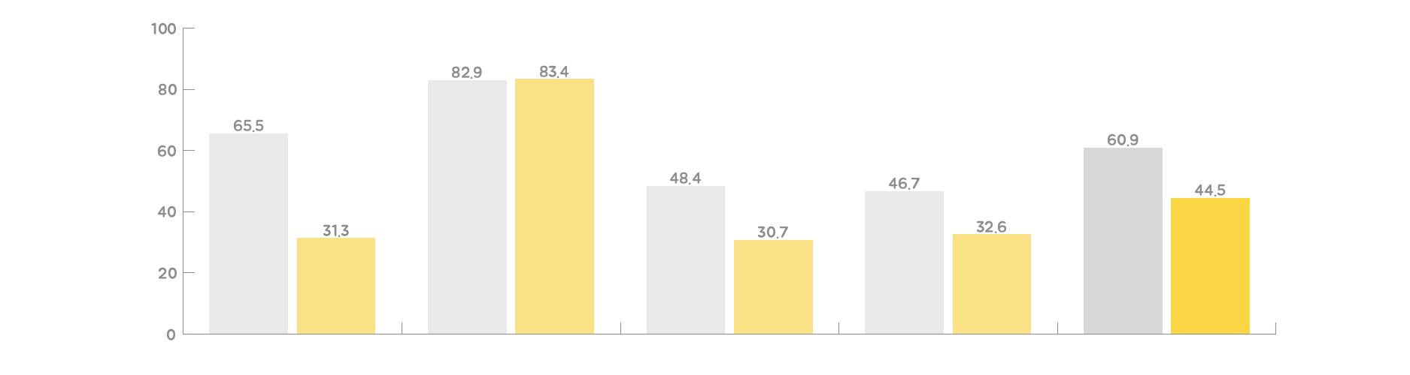
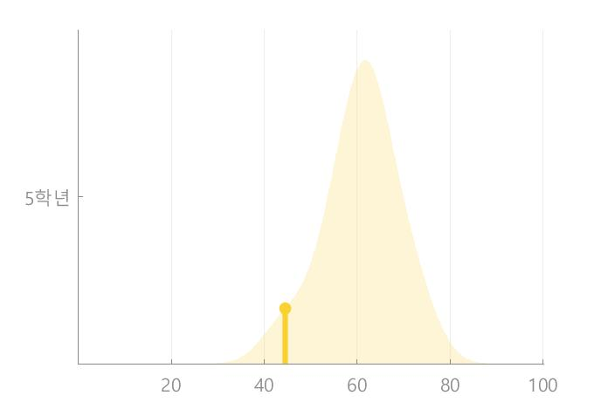
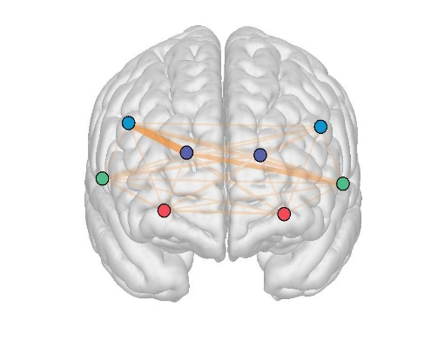
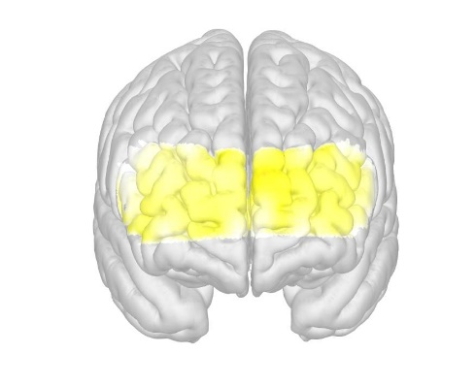

3. 뇌 인지발달 진단결과
2. 주의 집중력
검사일
12. 02. 2019
이름
이세혁
 | 활성화 | 집중도 | 연결도 | 수행능력 | 종합 평균
또래 평균
65.53
82.93
48.4
46.72
60.89
이세혁
31.34
83.39
30.7
32.6
44.51
우 좌
우 좌
뇌 성장 곡선
뇌 연결성 지도
뇌 활성화 정도
주의 집중력 종합 ··················································································································
이세혁 어린이의 주의집중력 과제 수행과 뇌 기능은 또래 집단과 비교하여 양호합니다. 과제 수행시의 대뇌 활성화는 또래 집단 내에서 평균적인 수준으로, 주의집중력과 관련된 대뇌 영역 활용이 양호합니다. 그리고, 집중도가 높아, 주의집중력 과제 수행간 대뇌 활성화가 지속적으로 유지되며 흥미를 느끼고 집중할 수 있습니다. 연결도 점수에 따르면 대뇌 영역간의 협응 능력은 또래 집단에서 평균적인 수준으로 양호합니다.
뇌 발달 진단 검사 결과 보고서
11

Slide 12


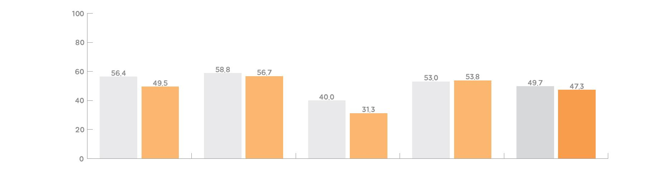
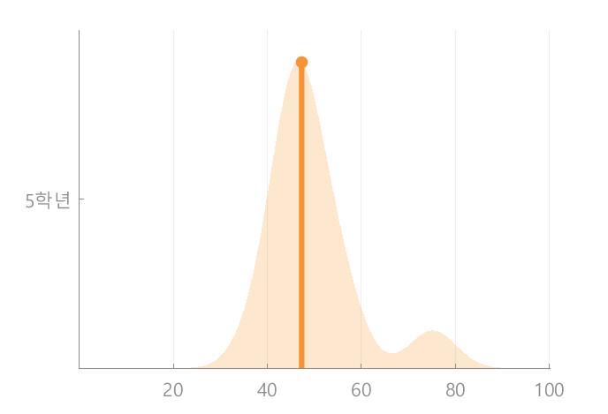
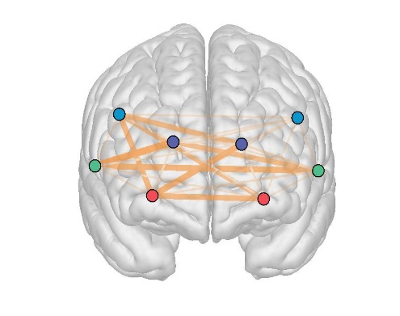
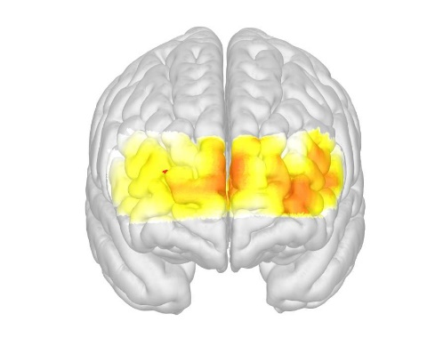

3. 뇌 인지발달 진단결과
3. 작업 기억력
검사일
12. 02. 2019
이름
이세혁
 | 활성화 | 집중도 | 연결도 | 수행능력 | 종합 평균
또래 평균
56.41
58.79
39.96
53.04
49.69
이세혁
49.48
56.69
31.27
53.82
47.26
우 좌
우 좌
뇌 성장 곡선
뇌 연결성 지도
뇌 활성화 정도
작업 기억력 종합 ·················································································································
이세혁 어린이의 작업기억력 과제 수행과 뇌 기능은 또래 집단 내에서 우수합니다. 과제 수행시의 대뇌 활성화는 또래 집단 내에서 평균적인 수준으로, 작업기억력과 관련된 대뇌 영역 활용이 양호합니다. 그리고, 집중도가 또래 평균에 해당하여, 작업기억력 과제 수행 간에 집중을 위한 약간의 노력이 필요합니다.연결도 점수에 따르면 대뇌 영역간의 협응 능력은 또래 집단에서 평균적인 수준으로 양호합니다.
12
뇌 발달 진단 검사 결과 보고서

Slide 13
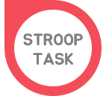

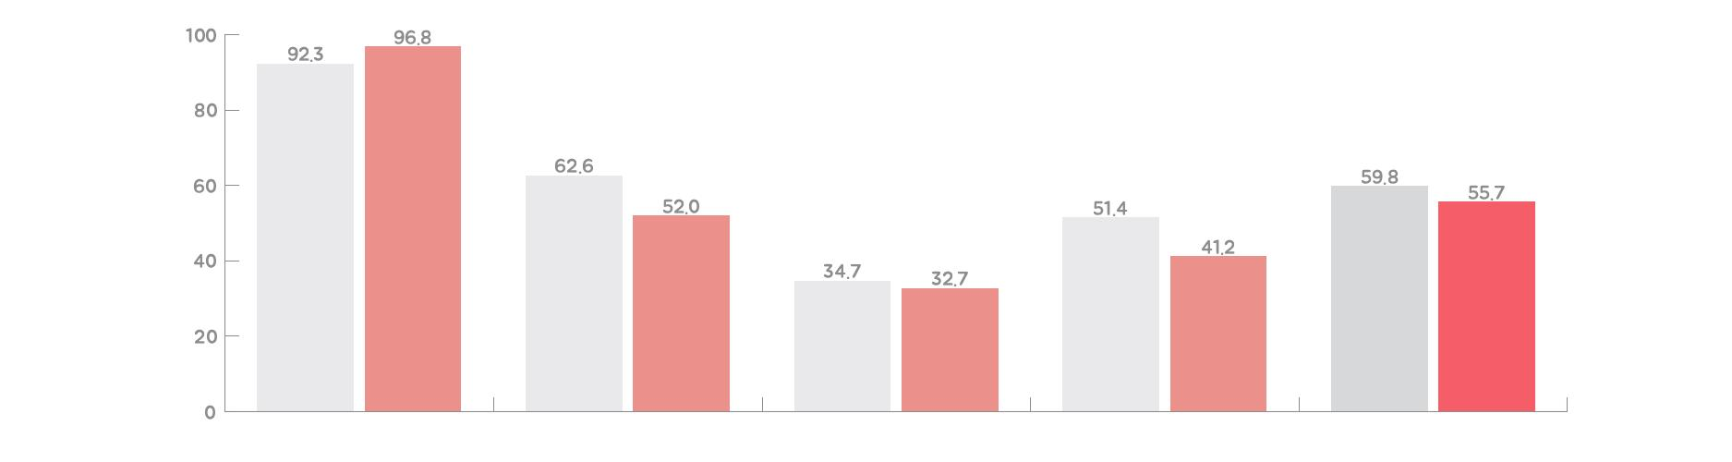
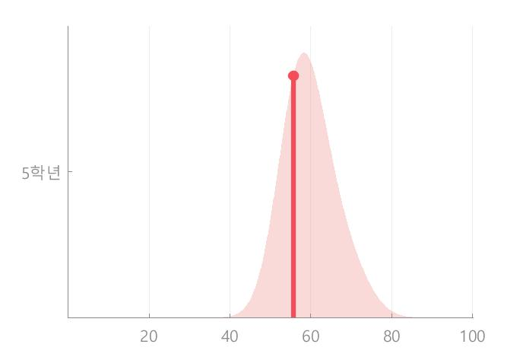
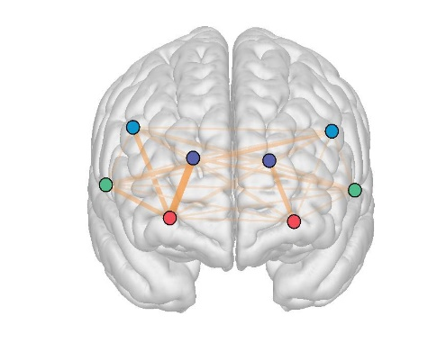
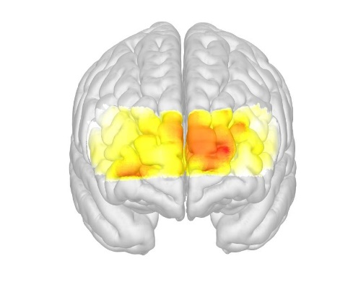

3. 뇌 인지발달 진단결과
4. 실행 능력
검사일
12. 02. 2019
이름
이세혁
 | 활성화 | 집중도 | 연결도 | 수행능력 | 종합 평균
또래 평균
92.3
62.63
34.71
51.44
59.84
이세혁
96.81
51.96
32.68
41.22
55.67
우 좌
우 좌
뇌 성장 곡선
뇌 연결성 지도
뇌 활성화 정도
실행 능력 종합 ·····················································································································
이세혁 어린이의 실행능력 과제 수행과 뇌 기능은 또래 집단과 비교하여 양호합니다. 과제 수행시의 대뇌 활성화는 또래 집단 내에서 탁월하여, 실행능력과 관련된 대뇌 영역을 매우 효과적으로 사용합니다. 그리고, 집중도가 또래 평균에 해당하여, 실행 능력 과제 수행 간에 집중을 위한 약간의 노력이 필요합니다.연결도 점수에 따르면 대뇌 영역간의 협응 능력은 또래 집단에서 평균적인 수준으로 양호합니다.
뇌 발달 진단 검사 결과 보고서
13

Slide 14


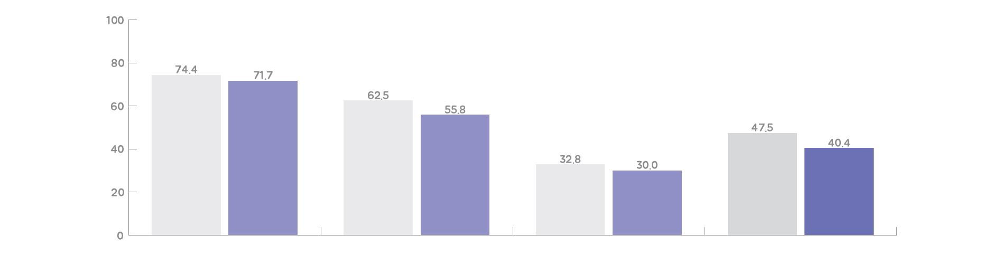
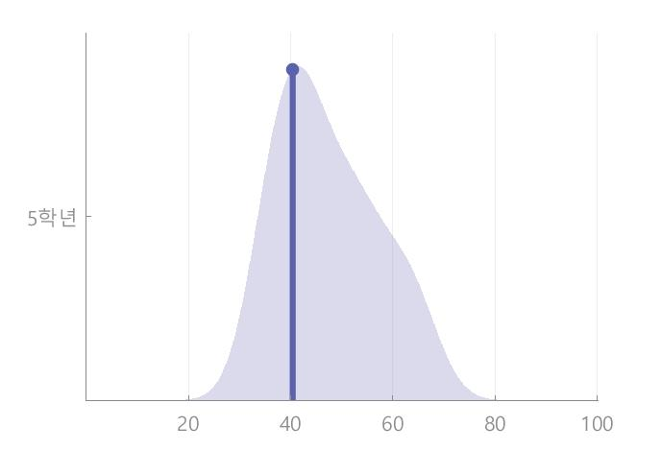
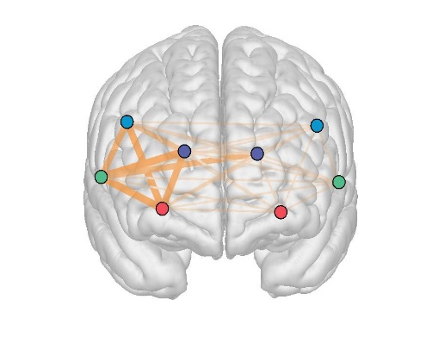
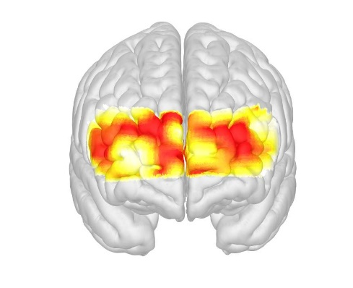

3. 뇌 인지발달 진단결과
5. 언어 능력
검사일
12. 02. 2019
이름
이세혁
 | 활성화 | 집중도 | 연결도 | 종합 평균
또래 평균
74.39
62.49
32.78
47.45
이세혁
71.72
55.8
30
40.39
우 좌
우 좌
뇌 성장 곡선
뇌 연결성 지도
뇌 활성화 정도
언어 능력 종합 ·····················································································································
이세혁 어린이의 과제 수행시의 대뇌 활성화는 또래 집단 내에서 평균적인 수준으로, 언어능력과 관련된 대뇌 영역 활용이 양호합니다. 그리고, 집중도가 또래 평균에 해당하여, 언어 능력 과제 수행 간에 집중을 위한 약간의 노력이 필요합니다.연결도 점수에 따르면 대뇌 영역간의 협응 능력은 또래 집단에서 평균적인 수준으로 양호합니다.
14
뇌 발달 진단 검사 결과 보고서

Slide 15
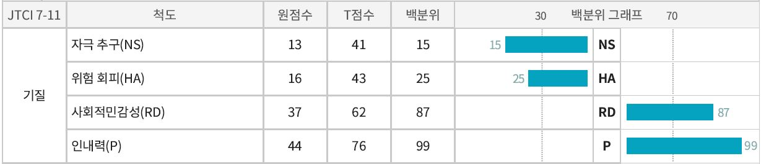

4. 자아 발달 검사
자아지수 - 1. 기질
검사일
2019. 02. 12
이름
이세혁
자아지수
기질
자아지수 기질 코멘트
★ 이세혁 어린이는 자신에게 선택권이 주어졌을 때 오랫동안 생각해서 결정을 하는 등 신중하고 조심스러운 편입니다. 거의 모든 상황에서 자신감 있고. 침착하며, 안정감을 느낍니다. 끈기와 참을성이 있고, 성취에 대한 욕구도 가지고 있어서 자신이 목표하는 바를 이루려고 많이 노력하는 편입니다. 또한 학생은 애정이 많고 따뜻하며 사교적인 편입니다. 그래서 또래친구들과 관계를 쉽게 맺을 수 있고, 친구들의 마음을 잘 헤아려주고 이해하는 편입니다.
자아의 힘! 코칭
이세혁 어린이는 완벽주의적인 경향을 가지고 있어서 문제 해결에 필요한 것 이상으로 자신을 몰아 부치는 경우가 종종 있습니다. 부모님께서 아이의 기질을 잘 파악하시고 편향된 우선순위를 가지고 있거나 그다지 중요하지 않은 세부적인 사항에 몰입하는 경우 적절하게 지도해 주시면 도움이 될 것입니다.
16
뇌 발달 진단 검사 결과 보고서

Slide 16
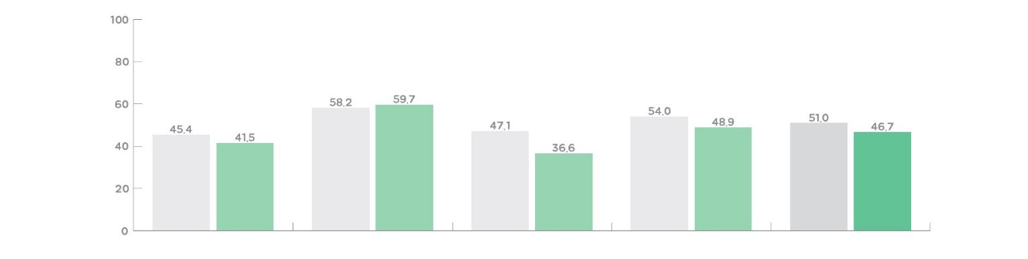
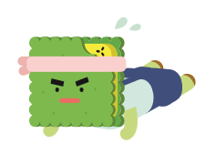

4. 자아 발달 검사
자아지수 - 2. 자아 개념
검사일
2019. 02. 12
이름
이세혁
자아지수
56.8
 | 인지적 자아 | 정의적 자아 | 사회적 자아 | 신체적 자아 | 총점
T 점수 | 56.2 | 56.6 | 54.35 | 52.2 | 56.8
백분위 | 71.6 | 74.5 | 65.3 | 58.25 | 75.1
자아지수 종합 ······································································································
높음
전체적으로 학생의 자아개념 점수는 매우 높은 수준입니다. 자기 자신을 매우 좋아하며, 성격이 밝고 명랑하며, 자신감에 차있고, 성취욕구가 매우 높은 편입니다. 긍정적이고 적극적인 사고방식을 가지고 있으며, 책임감이 매우 강합니다. 자신의 특성을 잘 알고 있으며, 새로운 환경에 잘 적응하고 문제에 부딪혔을 때 문제점을 해결하기 위해 끝까지 매달리는 경향이 매우 높고, 타인에 대한 사랑과 배려심이 깊어 주위 사람들과 아주 잘 어울립니다. 이러한 긍정적 자아상이 지속적으로 유지할 수 있도록 관심을 갖고 지도할 필요가 있습니다.
검사 해석 시 참고사항 ······································································································
평가 | 매우 낮음 | 낮음 | 보통 | 높음 | 매우 높음
T 점수 | 29 이하 | 30~39 | 40~59 | 60~69 | 70 이상
백분위 점수 | 2 이하 | 3~17 | 18~83 | 84~96 | 97 이상
뇌 발달 진단 검사 결과 보고서
17

Slide 17
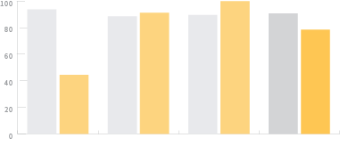

4. 자아 발달 검사
자아지수 - 3. 인지적 자아
검사일
2019. 02. 12
이름
이세혁
자아지수
인지적 자아
인지적 자아 | 학업 | 언어 | 논리/수리 | 총점
T 점수 | 61.6 | 53.7 | 53.3 | 56.2
백분위 | 87.6 | 64.4 | 63.0 | 71.6
영역 |  | 결과 해석
학업적 자아 | 높음 | 학생의 학업적 자아개념 점수는 높은 수준입니다. 즉, 학교일반, 학업능력, 수업상황, 학업성취, 교과목 등에 대한 학생의 견해와 느낌을 기반으로 하는 평가적 태도와 신념이 긍정적인 편입니다. 학업적 자아개념은 학생 개인의 경험과 중요한 타인과의 상호작용을 통해 형성되는 자기지각으로 성공적 학업경험으로 나타날 수 있도록 바람직한 학습 환경을 조성하고 학업에 대한 관심과 격려가 주어질 필요가 있습니다.
언어적 자아 | 중간 | 학생의 언어적 자아개념 점수는 보통수준입니다. 즉, 언어적 능력 및 흥미에 대한 특별한 자신감을 보이지 않습니다. 언어적 과제에 대해 능력감과 흥미가 높지는 않지만 특별히 부정적인 지각을 나타내지는 않습니다. 학생이 언어적 과제에 대한 명확하고 긍정적인 자아개념을 형성할 수 있도록 교육적 지도와 관심이 요구됩니다.
논리/ 수리적 자아 | 중간 | 학생의 논리-수리적 자아개념 점수는 보통수준입니다. 즉, 인과관계 분석, 귀납적, 논리적으로 사고하는 능력 및 범주화, 분류하고, 일반화하는 능력과 숫자를 효과적으로 사용하는 수리적 능력 및 흥미에 대해 특별한 자신감을 보이지 않습니다. 논리-수리적 과제에 대해 능력감과 흥미가 높지는 않지만 특별히 부정적인 지각을 나타내지는 않습니다. 학생이 논리-수리적 과제에 대한 명확하고 긍정적인 자아개념을 형성할 수 있도록 교육적 지도와 관심이 요구됩니다.
자아의 힘! 코칭
이세혁 어린이의 인지적 자아개념 점수는 비교적 높은 수준입니다. 즉, 자신이 학문을 성취할 수 있다는 느낌과 흥미 등에 대해 긍정적으로 지각하고 있습니다. 그러나 학업적 자아에 대한 자신감이 높은 반면에 언어적, 논리-수리적인 구체적인 과제에 대한 자신감은 보통입니다. 따라서 학생의 언어, 논리-수리적 학습방법에 대해 관심을 갖고 격려하여 학생이 과제에 대한 능력감 및 흥미에 대한 명확하고 긍정적인 자아개념을 형성할 수 있도록 교육적으로 지도할 필요가 있습니다.
18
뇌 발달 진단 검사 결과 보고서

Slide 18
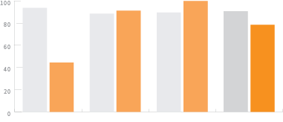
4. 자아 발달 검사
자아지수 - 4. 정의적 자아
검사일
2019. 02. 12
이름
이세혁
자아지수
정의적 자아
정의적 자아 | 성격/정서 | 도덕 | - | 총점
T 점수 | 57.2 | 56.0 | - | 56.6
백분위 | 76.5 | 72.5 | - | 74.5
영역 |  | 결과 해석
성격/정서 자아 | 높음 | 학생의 성격-정서 자아개념점수는 높은 수준입니다. 즉, 학생이 자신의 성격 및 자신의 감정을 조절하고 타인을 이해하는 등의 정서능력에 대해 긍정적으로 지각하고 있으므로 좀 더 확고한 성격-정서능력에 대한 자아개념 향상을 위해 학생의 인성과 정서발달에 관심을 갖고 지도할 필요가 있습니다.
도덕 자아 (정직/신뢰) | 높음 | 학생의 도덕적 자아개념 점수는 높은 수준입니다. 즉, 학생은 공정함, 정직, 친절, 등과 같은 도덕적 가치들을 다른 가치들보다 중요하게 여기고 있으며, 자신이 도덕적으로 얼마나 착한 행동을 하고 있는지, 사회적으로 얼마나 수용 받을 만한 행동을 하고 있는지에 대한 자기 확신이 긍정적입니다. 따라서 학생의 긍정적인 도덕적 자아개념이 계속해서 발달시켜 나갈 수 있도록 바람직한 가정, 학교, 단체, 지역사회 환경 등이 제공될 필요가 있습니다.
자아의 힘! 코칭
이세혁 어린이의 창의적 자아개념 점수는 매우 높은 수준입니다. 자신의 감정을 조절하고 타인을 이해하는 부분에 있어서 스스로 긍정적으로 지각하고 있으며, 친절함, 정직함 등의 가치를 우선순위로 두고 있습니다. 현재와 같이 부모님께서 아이에게 지속적으로 심리사회적 환경에 대한 관심을 가져주시면 좋을 것 같습니다.
뇌 발달 진단 검사 결과 보고서
19

Slide 19
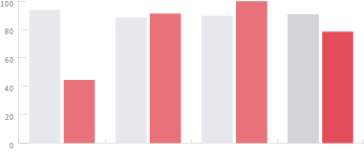
4. 자아 발달 검사
자아지수 - 5. 사회적 자아
검사일
2019. 02. 12
이름
이세혁
자아지수
사회적 자아
사회적 자아 | 친구 관계 | 부모 관계 | - | 총점
T 점수 | 58.8 | 49.9 | - | 54.35
백분위 | 81.0 | 49.6 | - | 65.3
영역 |  | 결과 해석
친구 관계 자아 | 높음 | 학생의 친구관계 자아개념 점수는 높은 수준입니다. 즉, 친구에 대한 호감, 지지와 수용, 협동적 인간관계, 사회적 조망 수용 및 친구와의 상호관계성에 대한 자기지각이 긍정적입니다 자신의 친구로서의 인기도, 친구를 잘 사귀는지, 친구와의 상호관계성에 대한 자기지각 등에 대해 긍정적으로 지각하고 있으므로 좀 더 확고한 친구관계에 대한 자아개념 향상을 위해 학생의 교우관계에 관심을 갖고 지도할 필요가 있습니다.
부모 관계 자아 | 중간 | 학생의 부모관계 자아개념 점수는 보통수준입니다. 즉, 학생이 부모와의 애착, 이해, 수용 및 의사소통, 상호관계 등에 대한 특별한 자신감을 보이지 않습니다. 학생의 부모와의 관계에 대한 자신감이 높지는 않지만 특별히 부정적인 지각을 나타내지는 않습니다. 학생이 자신의 부모관계에 대한 명확하고 긍정적인 자아개념을 형성할 수 있도록 양육환경과 부모의 의사소통 방식 등에 대해 관심을 갖는 노력이 필요합니다.
자아의 힘! 코칭
이세혁 어린이의 사회적 자아개념 점수는 높은 편입니다. 즉 학생이 자기 주변의 의미 있는 대상과의 관계에 대하여 긍정적으로 지각하고 있습니다. 긍정적인 사회적 자아개념을 지속시키기 위해서 가족관계와 교사 및 또래관계와 같은 학생의 사회적 환경에 대한 관심을 가져주시는 것이 좋을 것 같습니다. 덧붙여 사회적 기술을 지도하는 등의 노력이 지속적으로 제공될 필요가 있습니다.
20
뇌 발달 진단 검사 결과 보고서

Slide 20
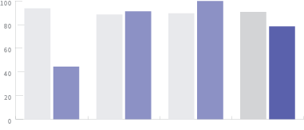
4. 자아 발달 검사
자아지수 - 6. 신체적 자아
검사일
2019. 02. 12
이름
이세혁
자아지수
신체적 자아
신체적 자아 | 신체 능력 | 신체 외모 | - | 총점
T 점수 | 55.7 | 48.7 | - | 52.2
백분위 | 71.7 | 44.8 | - | 58.25
영역 |  | 결과 해석
신체 능력 | 높음 | 학생의 신체능력 자아개념 점수는 높은 수준입니다. 즉, 학생이 자신의 몸 전체 또는 부분을 사용하는 신체능력 전반에 대한 능력감과 스포츠 유능감 및 신체적 건강에 대한 자기지각이 긍정적입니다. 이러한 긍정적 신체능력 자아개념이 유지될 수 있도록 학생의 신체능력에 대한 관심과 격려가 필요합니다.
신체 외모 | 중간 | 학생의 신체외모 자아개념 점수는 보통 수준입니다. 즉, 자신의 체형, 생김새, 외모 등에 대한 특별한 자신감을 보이지 않습니다. 자신의 신체외모에 대한 자신감이 높지는 않지만 특별히 부정적인 지각을 나타내지는 않습니다. 학생이 자신의 생김새, 외모, 신체상 등에 대한 명확하고 긍정적인 자아개념을 형성할 수 있도록 관심과 격려가 요구됩니다.
자아의 힘! 코칭
이세혁 어린이의 신체적 자아개념 점수는 높은 수준입니다. 즉 학생이 자신의 건강, 운동능력에 대하여 긍정적으로 지각하고 있습니다. 자신의 신체상에 대한 명확하고 긍정적인 자아개념을 형성할 수 있도록 지속적인 관심과 격려가 필요합니다.
뇌 발달 진단 검사 결과 보고서
21

Slide 21



5. 영역별 요약
두뇌지수 / 자아지수
검사일
12. 02. 2019
이름
이세혁
두뇌지수
자아지수
★
★
★
종합적으로, 이세혁 어린이는 작업 기억력과 관련한 뇌 기능이 가장 뛰어납니다.특히, 연속 숫자 기억과제에서 대뇌의 활성화가 잘 유지되어 관련 과제에 흥미를 느끼며 몰입을 하기 쉽습니다.
★ 많이 접해 본 사람, 장소, 상황에서 더 편하고 만족스러워 하며, 익숙한 일을 하는 것을 선호합니다.
★ 다른 사람들에게 자신의 감정이나 경험을 솔직하게 잘 드러내고, 따뜻하고 지속적인 관계를 원합니다.
★ 시간이 많이 걸리는 도전적인 게임이나 과제를 즐겨서 하고, 가능한 한 모든 일을 잘하려고 애씁니다.
이세혁 어린이는 공간기억력 과제에대한 흥미가 높습니다. 공간기억력은 하워드의 다중지능 중 공간 지능에 해당하는 과제로 공간 지능이 높은 사람은 사진이나 물건을 더 쉽게 기억하며 공감각과 시작적 변화에 민감합니다. 이런 사람들은 평소 그림을 그리거나, 비디오 게임, 특정 공간, 구조를 설계하거나 분석하는 것을 즐길 가능성이 높습니다
반면, 이세혁 어린이는 주의 집중력과제에서 약점을 보입니다.관련 과제에서 약점을 보일 수 있지만 적절한 난이도의 과제를 자주 학습할 수 있는 기회를 만들어준다면 극복할 수 있습니다.
생각의 힘! 코칭
.
이세혁 어린이는 익숙한 상황과 과제에 편안함을 느끼고 잘 처리하는 편입니다. 따라서 이세혁 어린이에게 적절한 난이도의 과제를 자주 학습할 수 있도록 해준다면 언어 및 논리 수리적 부분에서 더 자신감을 가질 수 있을 것입니다.
22
뇌 발달 진단 검사 결과 보고서

Slide 22
검사일
이름
검사기관
별/나이
연락처
웅진 씽크빅 www.wjbookclub.co.kr 경기도 파주시 회동길 20 (10881) 고객센터 1577-1500
(주) 오비이랩 www.obelab.com 서울특별시 강남구 테헤란로 312 비젼타워 12층 (06211) T +82-2-6407-3889 F +82-2-6407-4967

